Slide 1
ALTERNANZA SCUOLA LAVORO
Risultati, problematiche e obiettivi
Direzione Generale per gli ordinamenti scolastici e la valutazione del sistema nazionale di istruzione
Roma, 28 marzo 2017

Slide 2
I numeri dell’alternanza
Anno scolastico | N° studenti
2013/2014 | 211.053
2014/2015 | 270.555
2015/2016 | 652.641
2016/2017 | 1.150.000 (stimato)
2017/2018 | 1.500.000 (stimato)

Slide 3
I numeri dell’alternanza a.s. 2015/2016
Anno scolastico | N° studenti | N° istituzioni scolastiche in ASL | N° percorsi di ASL (solo 3° anno) | N° strutture ospitanti
2015/2016 | 652.641 | 5.911 | 29.437 | 151.200

Slide 4
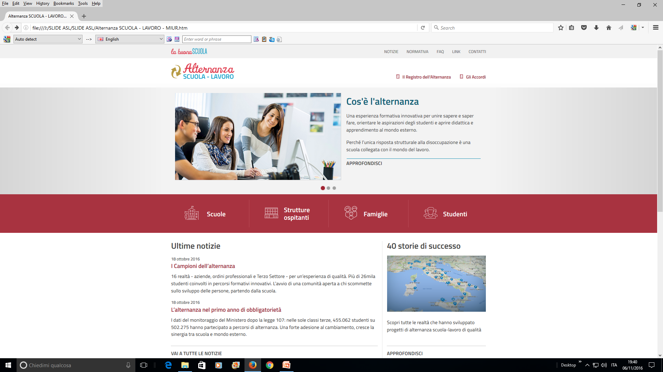
Le misure di accompagnamento
Guida operativa per la scuola
Protocolli d’intesa
(56 nazionali – 72 regionali)
Sito dell’alternanza scuola lavoro
Formazione dei docenti
per l’alternanza
Nuovi chiarimenti interpretativi
CHIARIMENTI

Slide 5
Il sito dell’alternanza

Slide 6
Perché la formazione
Fornire strumenti per sviluppare progetti di alternanza di qualità che siano completi nelle diverse fasi del processo
Ideazione
Innesco relazione con struttura ospitante
Co-progettazione
Verifica dell’aderenza curricolare
Inserimento nella programmazione didattica
Realizzazione dei percorsi di alternanza
Certificazione delle competenze
Valutazione delle esperienze in termini di competenze acquisite
Favorire la dimensione orientativa delle esperienze rivolte ai giovani
Abilitare lo sviluppo delle competenze chiave espresse dalla Strategia “Europa 2020”
Imprenditorialità
Spirito di iniziativa
Capacità di lavorare in gruppo
Digital skills

Slide 7
I contenuti chiave della formazione
Competenze e processo di gestione dell’alternanza
Significato e finalità dell’alternanza
Obiettivi dell’alternanza
Competenza progettuale
Gestione dei percorsi in tutte le loro fasi
Competenze in tema di certificazione congiunta
Conoscenza approfondita degli strumenti dell’alternanza (Protocolli d’intesa nazionali e territoriali, sito dell’alternanza, best practice, ecc.)
Conoscenze tecnico-giuridiche abilitanti
Formazione in materia di SSLL
Coperture assicurative
Atti negoziali necessari ai percorsi di alternanza
Normativa scolastica e attività di alternanza
Capacità di attivare il Network territoriale

Slide 8
L’elenco dei chiarimenti
CHIARIMENTI
Asl negli enti di tipo associativo
Ricorso ad agenzie esterne che offrono “pacchetti”
Asl per studenti-atleti di alto livello agonistico
Compensi a esperti aziendali
Asl per studenti che ripetono la classe
Compensi al DSGA e al Dirigente scolastico
Asl per gli studenti all’estero
Spese ammissibili per la scuola
Studenti minorenni
Obbligo dei Dispositivi di Protezione Individuale
Buoni pasto riconosciuti agli studenti
Impiego di “badge” o “cartellini presenza”
La privacy nella attività di asl
Le coperture assicurative degli studenti
Gli atti negoziali obbligatori
L’alternanza scuola lavoro durante le vacanze estive
Aspetti disciplinari dell’asl
Esami di idoneità e candidati esterni ai futuri esami di Stato

Slide 9
Grazie per l’attenzione
Direzione Generale per gli ordinamenti scolastici e la valutazione del sistema nazionale di istruzione
Roma, 28 marzo 2017

